Slide 1




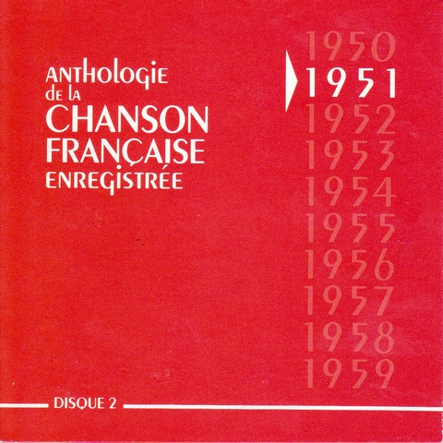




Slide 2
01. Andrex - Prète Moi Ton Tonneau [02:44]
02. Arletty - Deux Sous D'iviolettes [02:45]
03. Arnaud Michèle - L'iles Saint Louis [02:49]
04. Trenet Charles - Ame Des Poètes [02:44]
05. Claveau André - Petite Diligence ( La ) [03:16]
06. Dutailly Jacques - Boucle Blonde ( une ) [03:14]
07. Giraud Yvette - Aimer Comme Je T'Aime [03:08]
08. Greco Juliette - Je Hais Les Dimanches [03:13]
09. Piaf Edith - Hymne A L'Amour [03:26]
10. Jeanmaire Renée - Croqueuse De Diamants ( La ) [02:29]
11. Jeunesse Lucien - Tu Nr Peux Pas Te Figurer [03:02]
12. Lebas Renée - Tire L'Aiguille [02:59]
13. Margy Lina - Carabinière De Castille ( les ) [02:21]
14. Mariano Luis - México [03:34]
15. Marie-José - Mon Impossible Amour [03:17]
16. Micheyl Mick - Un Gamin De Paris [02:35]
17. Montand Yves - Grands Boulevards ( les ) [02:32]
18. Patrice Et Mario - Montagnes D'Italie [03:23]
19. Piaf Edith - A L'Enseigne De La File Sans Coeur [03:27]
20. Rossi Tino - Chérie Soit Fidèle [03:08]
21. Salvador Henri - Loup La Biche Et Le Chevalier ( Le ) [02:26]
22. Trenet Charles - Voyage Au Canada [03:00]
23. Montand Yves - Demoiselle Sur Une Balancoire ( une ) [03:18]

Slide 3













































